Slide 1



Adtech на миллиард:
какие технологии & cтартапы заработают для нас новые деньги

Slide 2
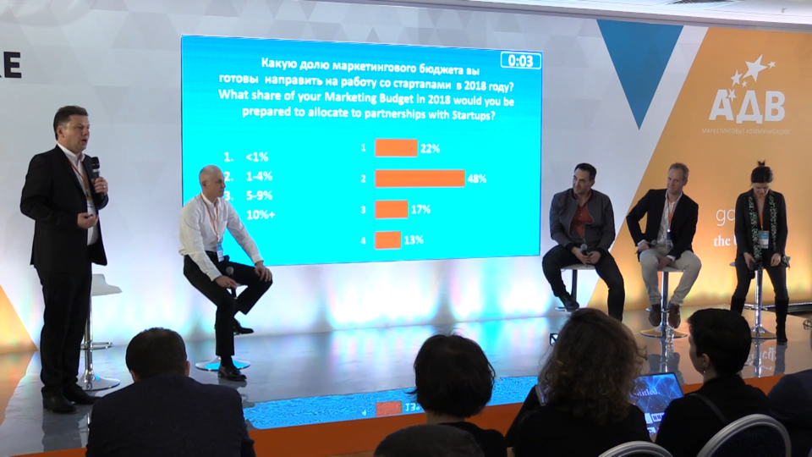

Slide 3
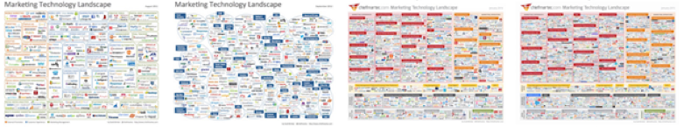
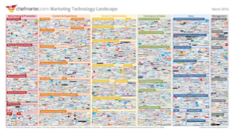
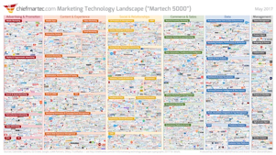

Mar/AdTech рынок растет как на дрожжах
~150
~350
~1000
~2000
2011
2012
2014
2015
~3500
~5000
2016
2017,
май
Notes:
Рынок новых стартапов в секторах Marketing и Adtech развивается крайне стремительно, практически в рамках геометрической прогрессии. На текущий момент объем кампаний, которые уже вышли на коммерческое взаимодействие с рынком, более 5 тысяч. Развиваются категории продуктов. В 2011 году категория видео контента представляла собой 4 нишевые компании, в 2017 году видео-контент уже бьется не просто на компании, но на целые подкатегории компаний – мобильный видео контент, нативный, тестирование и оптимизация контента и т.д. Рынок развивается как в ширину, так и в глубину.

Slide 4
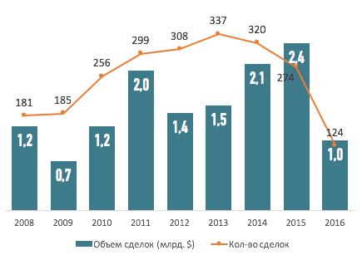
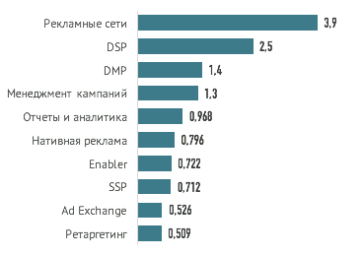


Откуда приходят стартапы и кто определяет тренды
Динамика объема рынка:
сделки и инвестиции
Общий объем инвестиций в сектор 2011-2016 (млрд. $)
1/3 инвестиций
в Индии и Иране
Ключевые
разработки - Китай
Источник: Traxn report AdTech, Oct 2016, инвестиции до IPO или покупки
Notes:
Однако, важно разобраться с тем, откуда появляются стартапы и кто же на самом деле диктует правила развития рынка. Без инвестиций инновации не смогут развиваться в таком же темпе. В 2016 году рынок наблюдал значительное падение – инвестиции упали почти в 2,5 раза вернувшись к началу развития сектора. Почему это происходит? Гипотез 3. 1ая – венчурные фонды, на которые приходится основной поток инвестиций, например, «500 стартапов» меняют фокус в сторону других секторов – FinTech или медицина. 2ая – доминирование Google и Facebook, которые мало что покупают и разрабатывают все внутри, позволяя получать в США, где рынок, собственно, самый развитый, 75% всего дохода от инвестиций в рекламу. И 3я – это собственно категории новых стартапов. Если посмотреть на график справа, то можно увидеть, что большинство инвестиций приходилось на уже развитые технологии – рекламные сети, DSP/DMP. Случилось насыщение рынка и только новые рынки какв первую очередь Китай или новые типы технологий смогут вернуть рынок в стадию роста.

Slide 5

Как работает рынок и куда смотреть рекламщикам
Этапы развития стартапов
ФОРМУЛОЙ УСПЕХА является не просто объем привлеченных инвестиций, но и результат
в виде выхода на IPO ИЛИ УСПЕШНОЙ ПРОДАЖИ компании крупному игроку
ИНВЕСТИЦИИ ВЕНЧУРНЫХ ФОНДОВ – ТРИГГЕР для агентств и рекламодателей как потенциальная точка роста
12%
44%
45%
FFF или агенты
Seed
Венчурный фонд
раунды (А-Н)
IPO или покупка
крупными игроками
Бизнес идея,
Команда <10
Прототип продукта,
Команда <10
(+инженеры)
Коммерческий запуск,
Команда 10-50 (+sales команда)
Источник: Traxn report AdTech, Oct 2016
Notes:
Давайте немного разберемся, по какому принципу живет рынок и когда включаться нам, рекламщикам, чтобы получить от этого value.
Стартап начинается с идеи. Идея, как мы видели на предыдущем слайде, может быть совершенно не нова, но бизнес-план или новый виток развития старой идеи может дать толчок к решению об организации стартапа, в который первоначально инвестируют сами организаторы и команда 3F. Далее стартап переживает производство прототипа продукта, нанимая первых работников – разработчиков. В рамках пилота стартапы уже могут в ограниченном порядке получать инвестиции фондов и даже первые клиентские заказы для оттачивания технологии. Как клиенты таких проектов чаще всего участвуют нишевые небольшие компании, однако уже здесь можно найти примеры тестов с крупными игроками, которые разглядев в стартапе потенциал, завоевали право первой ночи по работе с новой технологией. Далее стартап выходит на стадию инвестирования венчурными фондами. Когда первые продажи пошли и компания действительно научилась генерировать выручку, продавать, возникает потребность в капитале – для того, чтобы построить команду, сделать хороший маркетинг, выйти на рынки. Тогда и стартует розыгрыш «раунда А». Здесь уже активно подключаются рекламные корпорации, чтобы понять, какая новая технология может быть релевантна для конкретных клиентов, стараются стать одними из первых, тестировать и получать кецсы. Инвестиции в рамках раунда в эдтех стартап – триггер для нас с вами, чтобы внимательно ознакомиться с коммерческим предложением молодого игрока. Далее раундов может проходить бесчисленное множество. В среднем по миру, успешный стартап проходит не менее 3х раундов инвестирования перед тем, как они могут выйти на достижение своей главной цели – выход на IPO или, что в рамках AdTech случается в 9 случаях из 10 – быть купленными крупными игроками. В этом месте рекламщики уже используют продукт бывшего стартапа как данность рынка. Важно сказать, что конверсия из каждого предыдущего раунда в последующий отметает примерно половину игроков, а на этапе перехода «под крыло» большой компании всего чуть более 10% стартапов добиваются успеха.

Slide 6


















Тренды
ЗАВТРА
ЧЕРЕЗ 3 ГОДА
На основании инвестиций
ТОП венчурных фондов в новые стартапы.
На основании TOP pre-IPO компаний 2017г.
Кросс-медиа видео дистрибуция
Видео контент
ViralGains
Virool
Vidyard
Kamcord
$207.5M
$105M
$17M
$18M
$61M
$35M
Данные для таргетингов
Данные: инсайты и визуализация
Nugit
OwnerIQ
DataXu
TrendKite
Locomizer
$105M
$5M
$45M
$64M
$37M
$1M
Качество рекламы
Мобайл = Интернет
Phunware
Vibes
Drawbridge
$67M
$55M
$80M
$60M
$45M
ПЛАТФОРМЫ
$40,5M
$120M
Notes:
Куда же смотреть сейчас рекламщикам, где те новые деньги, которые мы хотим заработать благодаря новым технологиям. Слева вы видите топ категории компаний, которые будут драйвить рынок начиная с сегодняшнего дня. Тренды основаны на аналитике топ pre-IPO или pre-Acquisition стартапов. Мы видим 3 ключевых направления завтрашнего дня – это поиск кросс-медиа дистрибуции видео форматов, это новые данные и их интерпретация для настройки таргетирования аудиторий и это качество рекламы. В этом блоке затесался Moat, который уже был куплен в апреле компанией Oracle, но как раз хотелось показать, какие компании сейчас имеют больший вес. С правой же стороны мы поразмышляли на тему того, что ждет нас через условные 3 года на базе аналитики инвестиций топовых венчурных фондов, зарекомендовавших себя в AdTech. И увидели интересную тенденцию – дистрибуция видео развивается в разработку правильного технологичного видео контента. Данные для таргетингов двигаются все дальше в развитии Big Data, ее аналитике, интерпретации и визуализации инсайтов. И мы видим тренд того, что Интернетом через несколько лет мы будем называть Мобайл в первую очередь. И одна категория, в которой в объеме не очень много инвестиций ввиду ограниченного кол-ва компаний, но которая развивается как сейчас, так и продолжит в дальнейшем – платформенные решения, агрегаторы всех тех категорий adtech, которые мы с вами используем в работе, в рамках одного инструмента.
Virool – компания с российскими корнями, сейчас перспективный игрок в области нативного видео формата.
Kamcord – интеграция в контент статичной картинки или короткого видео (инстаграмма) с видео-комментарием как формате записи, так и стриминг. https://www.kamcord.com
Кампания Nugit заявляет, что с помощью Artificial Intelligence они агрегируют, анализируют и интерпретируют потоки данных как истории, то есть как consumer или customer journeys.
Drawbridge – это работа с оптимизацией компании из десктопа в мобайл. Заливаем куки, которые хотим охватить в десктопе, заливаем бюджет, а инструменто переводит размещение в мобильные идентификаторы и либо сокращает бюджет размещения либо разрабатывает LAL для расширения аудитории при том же бюджете.

Slide 7


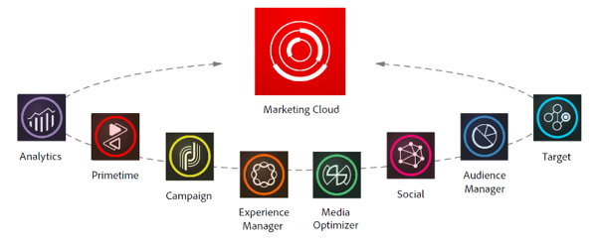
Marketing cloud – концепция одного окна
Adobe Marketing Cloud
Notes:
Но говоря про платформы, справедливо отметить, что объем компаний стартапов маловат, так как это поле деятельности крупных игроков. Сейчас многие технологические, рекламные, исследовательские компании взялись за разработку своих Marketing Cloud, которые позволяют клиентам разобраться в хаосе этого потока новых тех возможностей с помощью системы одного окна, которая агрегирует в себе бОльшую часть элементов для коммуникации.

Slide 8


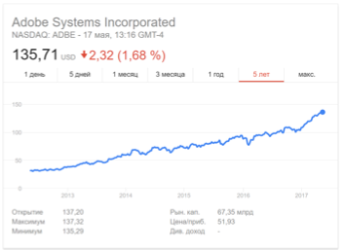



Marketing Cloud all around
2009
1,8 bln $
Analytics: IPO
2011
109 mio $
DMP. After Series A
2013
600 mio $
Campaign, Venture
2016
540 mio $
Optimizer: Secondary Market
Market Cap >67 bln $
Notes:
С другой стороны, вспомним, что для стартапов в Эдтехе основная цель – это быть приобретёнными крупными игроками. И, зачастую, это компании, развивающие свой технологический стэк. Давайте взглянем на пример Adobe, который сейчас готов составить конкуренцию в США крупным рекламным агентствам с помощью технологического, удобного решения для работы с медиа и креативом. Слева вы видите 4 выборочных покупки Adobe за последние 8 лет. На самом деле, покупок было гораздо больше, здесь вы видите значимые сделки. В 2009 все началось с Omniture, который сейчас отвечает в платформе за аналитику. Интересно посмотреть на кейс с Demdex так как Адоб отхватил его уже сразу после разыгранного раунда А, завидев в нем потенциал. 2011 год, одна из первых DMP на рынке. В среднем на один marketing stack приходится 17 приобретений или дочерних разработок.

Slide 9
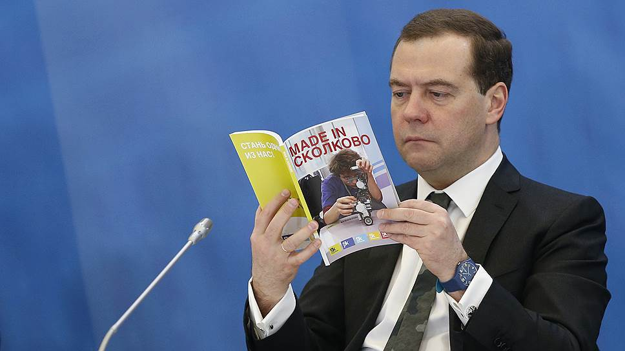
А дойдут ли эти
тренды
до России?

Slide 10
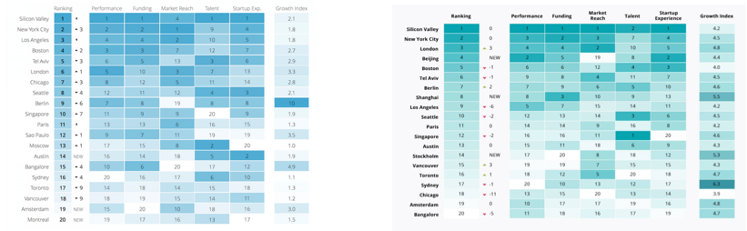


Россия сдает позиции в Adtech
2015
2017
Крупнейшие иностранные стартапы очень неохотно приходят на российский рынок — язык, сложные правовые регулирования и законодательства, неразвитая экономика сектора, риски нестабильного рынка.
13 Москва
Источник: Results International, MarTech Barometer, Q1 2017 vs. 2015

Slide 11
Наше видение: создание собственных платформенных решений
ПЛАТФОРМА
Data
Optimization
Trading
Dashboard
Визуализация
данных
Кросс-медиа
Инсайты
ТВ+Интернет
SINGLE SOURCE
МедиапотреблениеКонтакты с рекламой
Продажи
Оптимальный микс на базе machine learning алгоритмов
Закупка с учетом качества/контента
креатива
100% инвестиций
100% статистики
В реальном времени
Релиз Сентябрь 2017
Инвестиции $5M

Slide 12

Все вокруг Marketing Cloud

